Slide 1

1. 대한민국 정부 수립과 6·25 전쟁
6·25 전쟁과 그 영향
5

Slide 2



6·25 전쟁이 일어나게 된 배경을 파악할 수 있다.
북한의 남침으로 일어난 6·25 전쟁의 참혹성을 알고, 그 전개 과정과 영향을 이해할 수 있다.

Slide 3

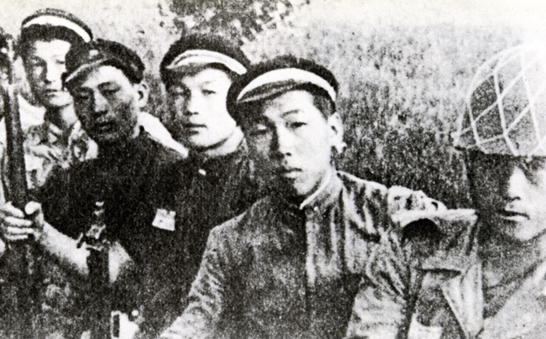
1. 대한민국 정부 수립과 6·25 전쟁
6·25 전쟁과 그 영향
(316쪽)
5
어머니, 나는 사람을 죽였습니다. 그것도 돌담 하나를 사이에 두고, 10여 명은 될 것입니다. …… 어머니, 저는 꼭 살아서 다시 어머님 곁으로 가겠습니다.
- 학도 의용군 이우근의 편지 -
▲군복도 없이 전쟁에 참가한 학도 의용군

Slide 4

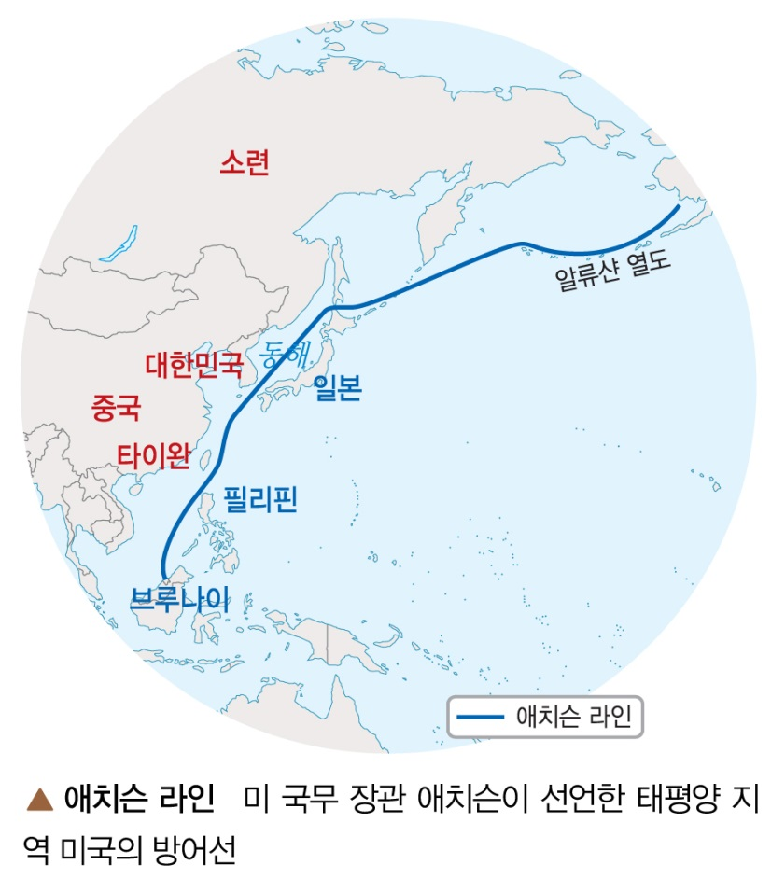
1. 대한민국 정부 수립과 6·25 전쟁
6·25 전쟁과 그 영향
(316쪽)
5
1. 6·25 전쟁의 배경
① 미·소 양군 철수, 38도선 부근의
무력 충돌, 좌익 세력의 무장 활동
② 북한: 소련의 군사적 지원, 조선
의용군이 인민군으로 편입,
중국은 미군 개입 시 참전 약속
③ 남한: 국군 창설, 미국의 애치슨
선언, 한·미 상호 방위 원조 협정

Slide 5
1. 대한민국 정부 수립과 6·25 전쟁
6·25 전쟁과 그 영향
(316쪽)
5
2. 유엔군 파병
① 북한의 남침(1950. 6. 25.): 북한군 3일 만에 서울 점령
② 유엔군의 참전: 국군의 작전 지휘권을 유엔군 사령관에게
이양
3. 전선의 이동: 낙동강 방어선 → 인천 상륙 작전으로 서울
수복 → 압록강까지 진격 → 중국군의 개입(1950. 10. 25.)
→ 1·4 후퇴 → 서울 재탈환(1951. 3.) → 38도선 일대에서
교착 상태 → 소련의 제의로 정전 회담 진행(38도선 부근의
공방전, 백마고지 전투)

Slide 6
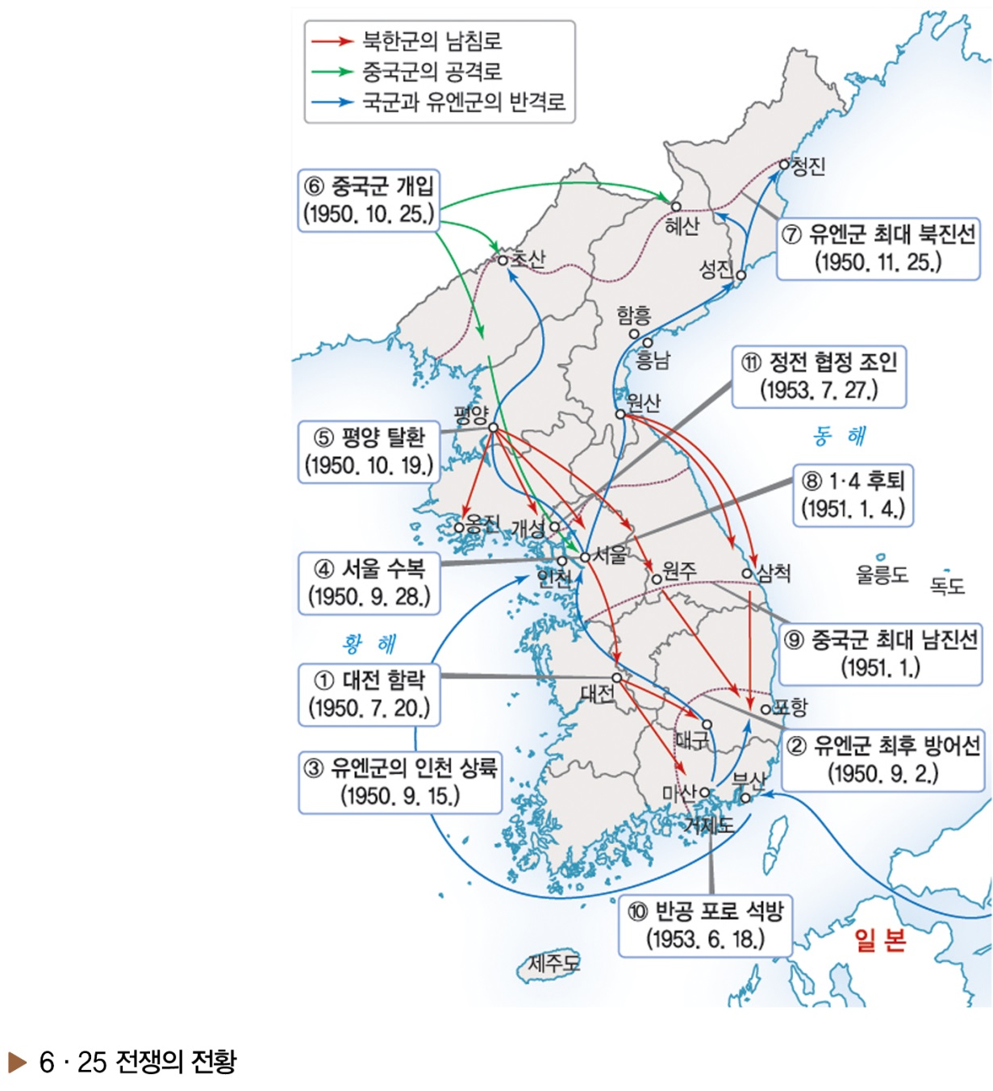
1. 대한민국 정부 수립과 6·25 전쟁
6·25 전쟁과 그 영향
(317쪽)
5

Slide 7
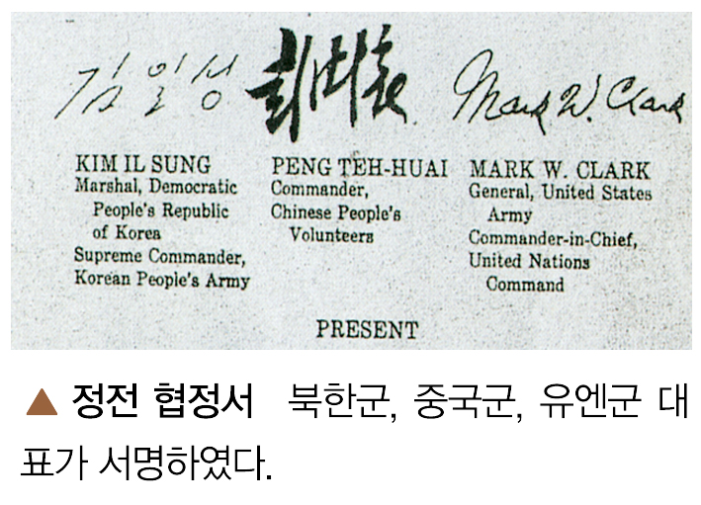
1. 대한민국 정부 수립과 6·25 전쟁
6·25 전쟁과 그 영향
(318쪽)
5
4. 휴전 성립
① 정전 협상 지연: 이승만 정부는
휴전 반대, 반공 포로 석방
② 정전 협정 체결(1953. 7. 27.):
휴전선 확정, 비무장 지대 설치,
군사 정전 위원회와 중립국
감시 위원단 설치

Slide 8
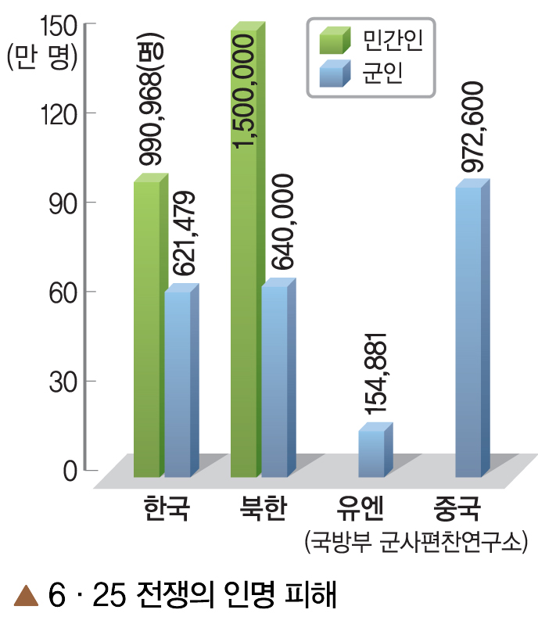
1. 대한민국 정부 수립과 6·25 전쟁
6·25 전쟁과 그 영향
(318쪽)
5
5. 6·25 전쟁의 피해와 영향
① 피해: 사상자 발생, 생산 시설 파괴
② 영향: 전통 문화 해체, 서구 대중문화
유입, 분단의 고착화, 남북 간의
적대감 심화
③ 한·미 상호 방위 조약 체결, 북한에
대한 중국의 영향력 강화, 일본은
아시아 반공 거점 국가로 위상 확립

Slide 9

1. 대한민국 정부 수립과 6·25 전쟁
6·25 전쟁과 그 영향
(319쪽)
5
[사고력 키우기]
1. 냉전 체제 속에 분단되었던 베트남과 독일은 서로 다른
방식으로 통일되었다. 통일 이후 베트남과 독일 모두 각각
의 문제점을 떠안고 있다. 두 사례를 참고하여 우리 민족의
바람직한 통일 방안을 이야기해 보자.

Slide 10
1. 대한민국 정부 수립과 6·25 전쟁
6·25 전쟁과 그 영향
(319쪽)
5
[예시] 독일식 흡수 통일은 막대한 통일 비용이 소요되었고
베트남식 무력 통일은 많은 인명 피해와 함께 국민적
분열이라는 문제점이 있었다. 우리의 통일은 양자 간에
신뢰 회복이 우선되어야 하고 오랜 단절에서 오는
문화적 차이점을 해소하는 노력이 있어야 한다. 또한
주변국과의 대화를 통해 통일 분위기를 조성하고 통일
후에 나타날 문제점을 미리 예측하여 대비해야 한다.

Slide 11
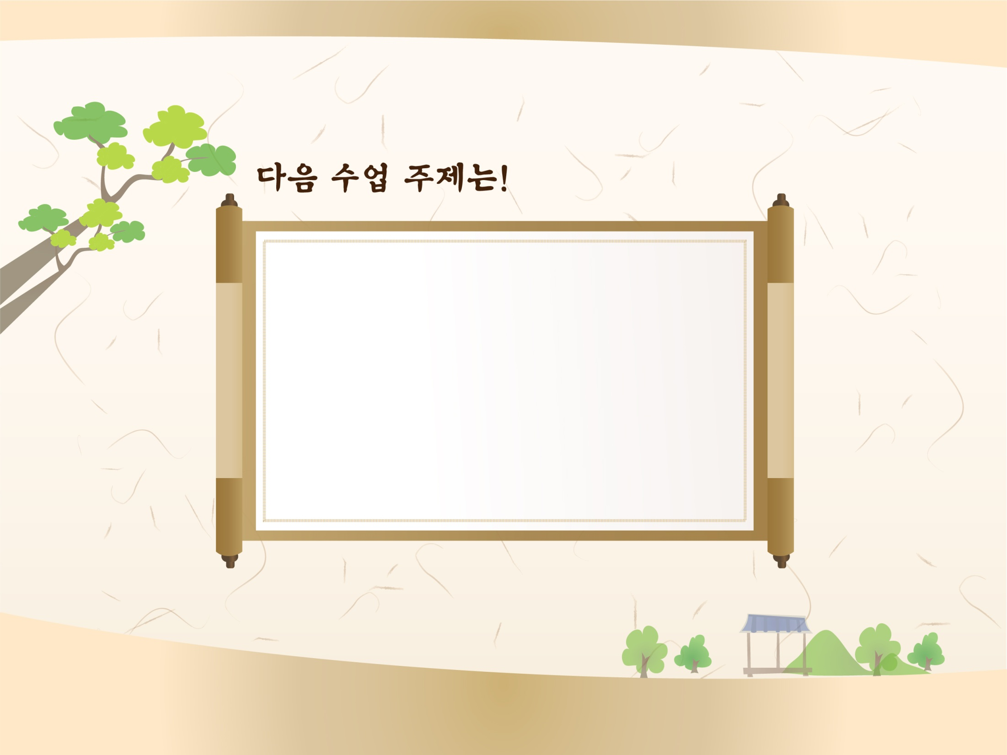
전후 남과 북의
정치·경제
입니다.
6

